Slide 1
Отчет о летней оздоровительной работе во второй младшей группе №12
Муниципальное автономное дошкольное образовательное учреждение «Детский сад №112» г.о. Саранск
Воспитатели: Ёлгина Г.М.
Поздяева С.А.

Slide 2
Основная цель летнего оздоровительного периода: создание благоприятных условий и максимальное использование летнего времени для укрепления здоровья воспитанников и закаливания детского организма, сохранение и укрепление физического и психического здоровья детей с учетом их индивидуальных особенностей.

Slide 3
Задачи:
- Реализация системы мероприятий, направленных на оздоровление и физическое воспитание детей, развитие самостоятельности, инициативности, любознательности и познавательной активности;
- создание условий, обеспечивающие охрану жизни и укрепление здоровья детей;
- осуществление просвещения родителей по вопросам воспитания и оздоровления детей в летний период.

Slide 4
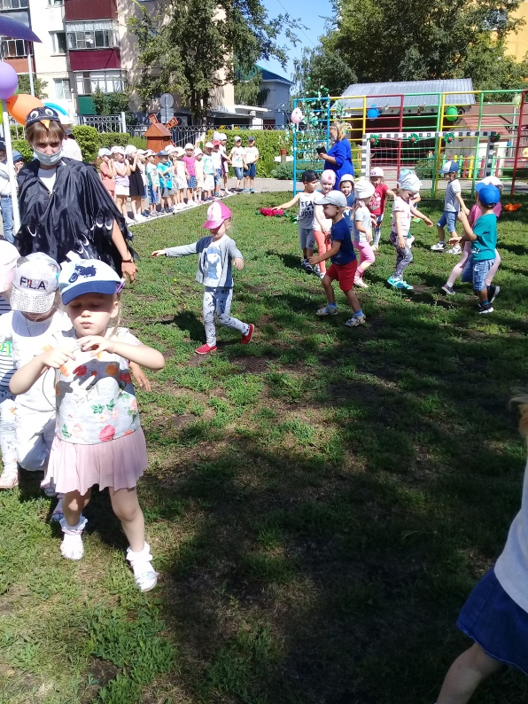
Для реализации поставленных задач
Был разработан режим дня, согласно летнему периоду:
- утренний прием и гимнастика на воздухе,
- прогулки не менее 4 часов,
- закаливающие мероприятия:
- солнечные ванны,
- воздушные ванны,
-увеличение времени сна,
-физкультурные мероприятия.

Slide 5
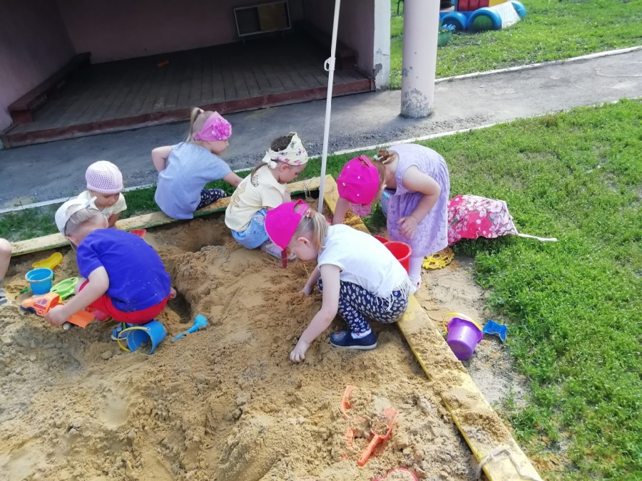
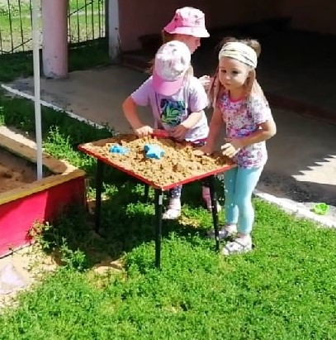
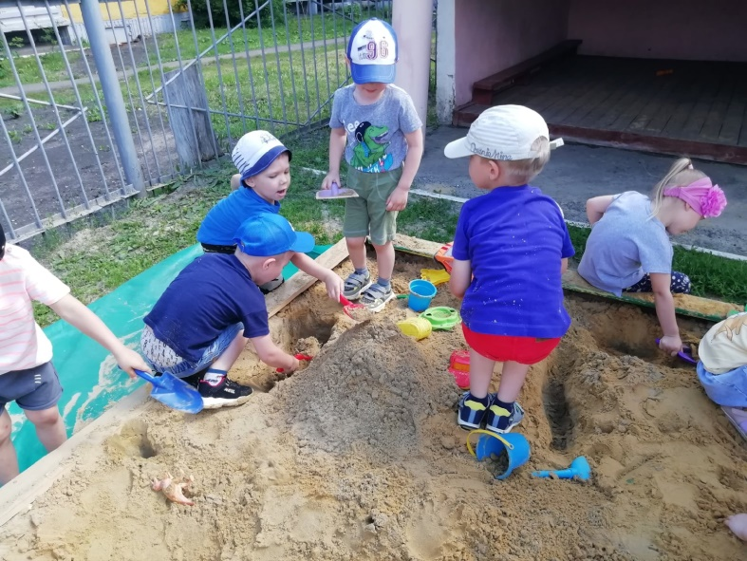
Игры и упражнения с песком и водой положительно влияют на эмоциональный фон и снимают психическое напряжение
Дети строили замки,
лепили куличики

Slide 6
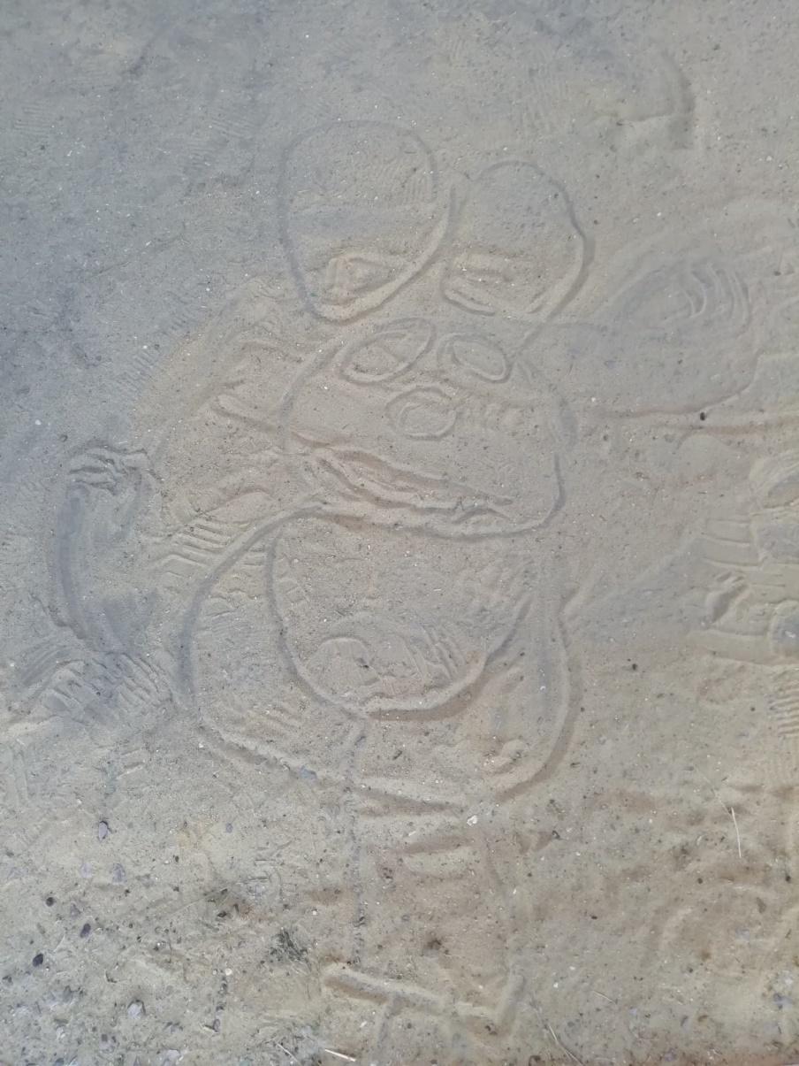
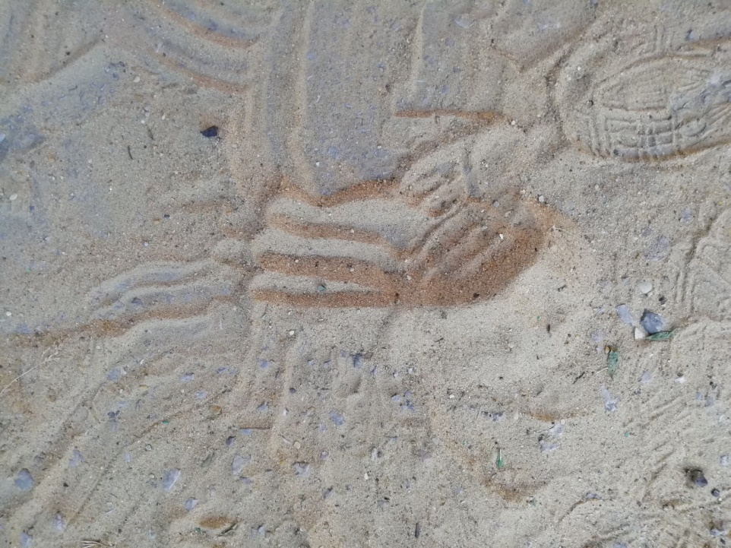
Рисовали на песке и оставляли следы

Slide 7
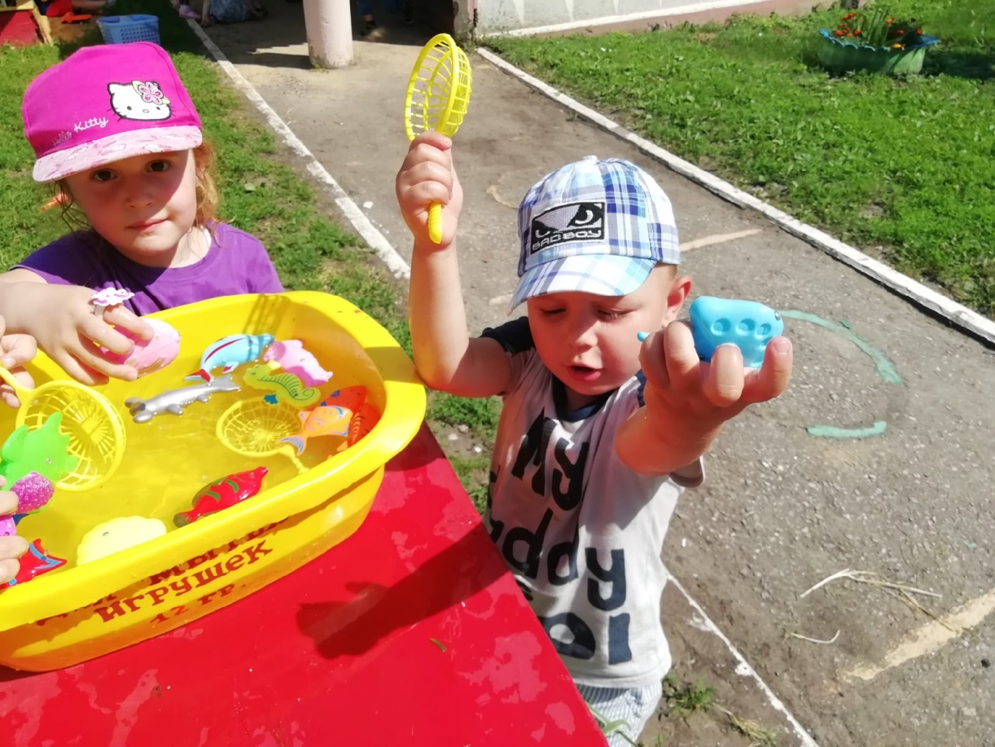
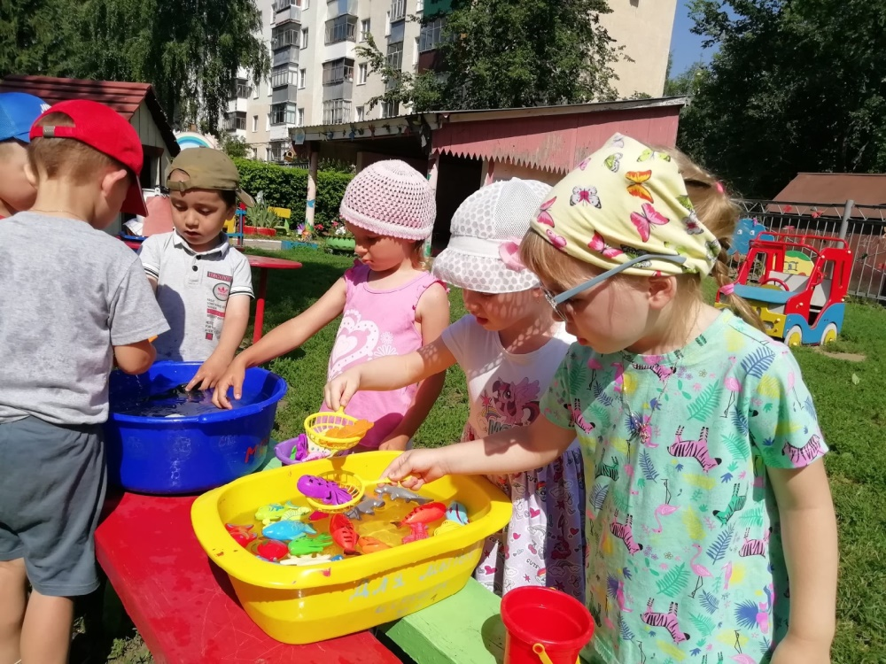
Ловили рыбок, морских коньков и других водных обитателей

Slide 8
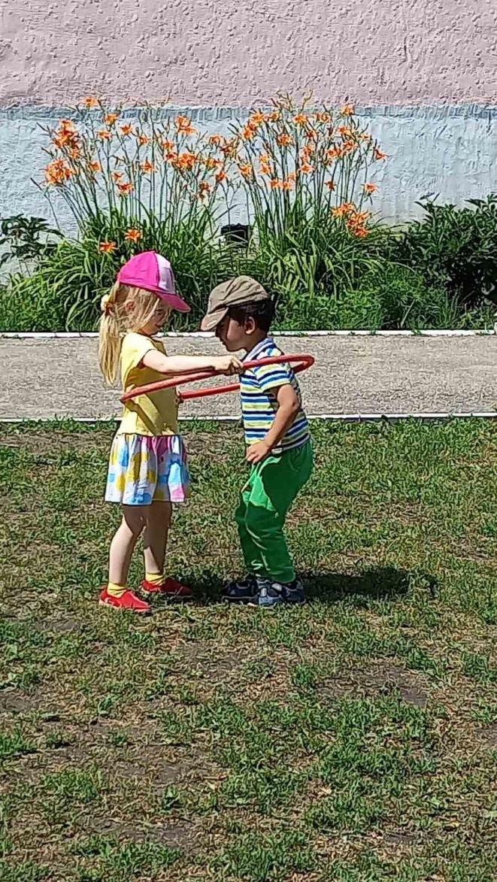
С наступлением жаркого периода во избежание перегрева воспитанники находились на прогулке только в головных уборах, пребывание дошкольников под прямыми лучами солнца чередовалось с играми в тени. Основную часть времени дети проводили на свежем воздухе. Гимнастика, игровая деятельность и другие мероприятия организовывались на свежем воздухе.

Slide 9
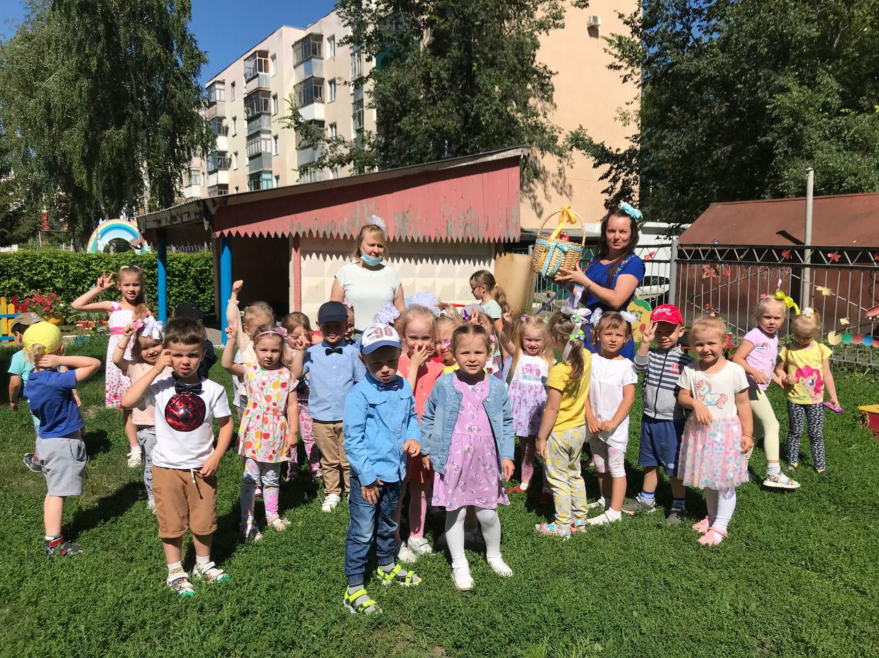
День бантиков

Slide 10
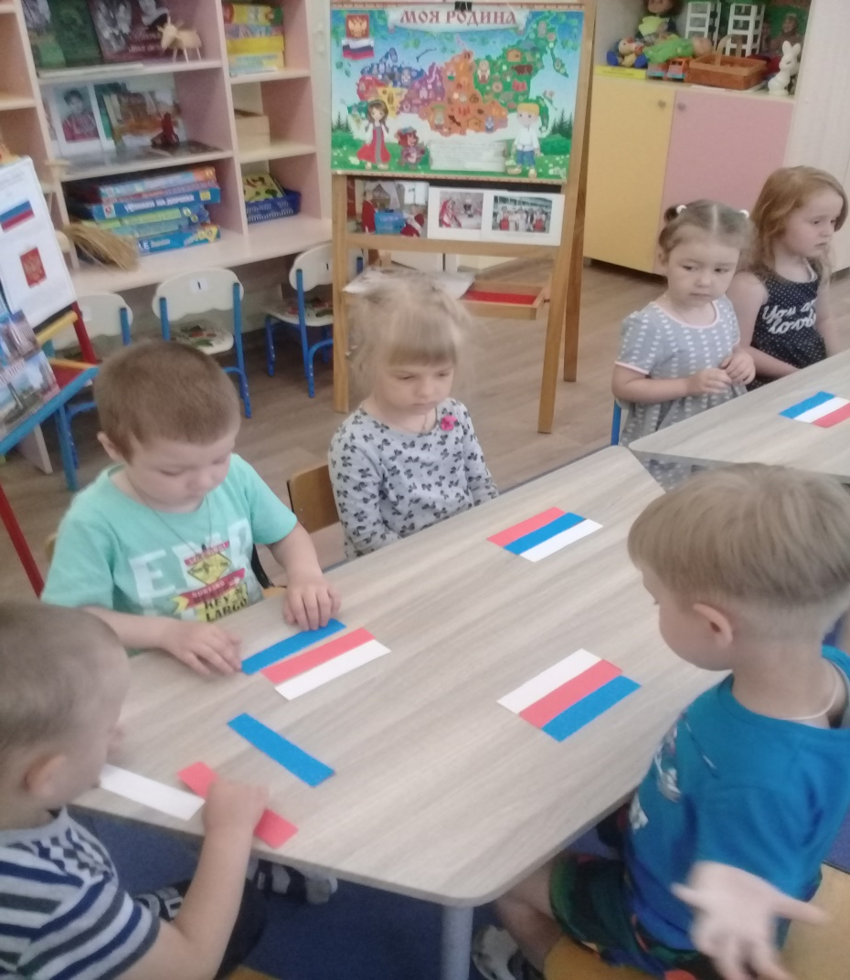
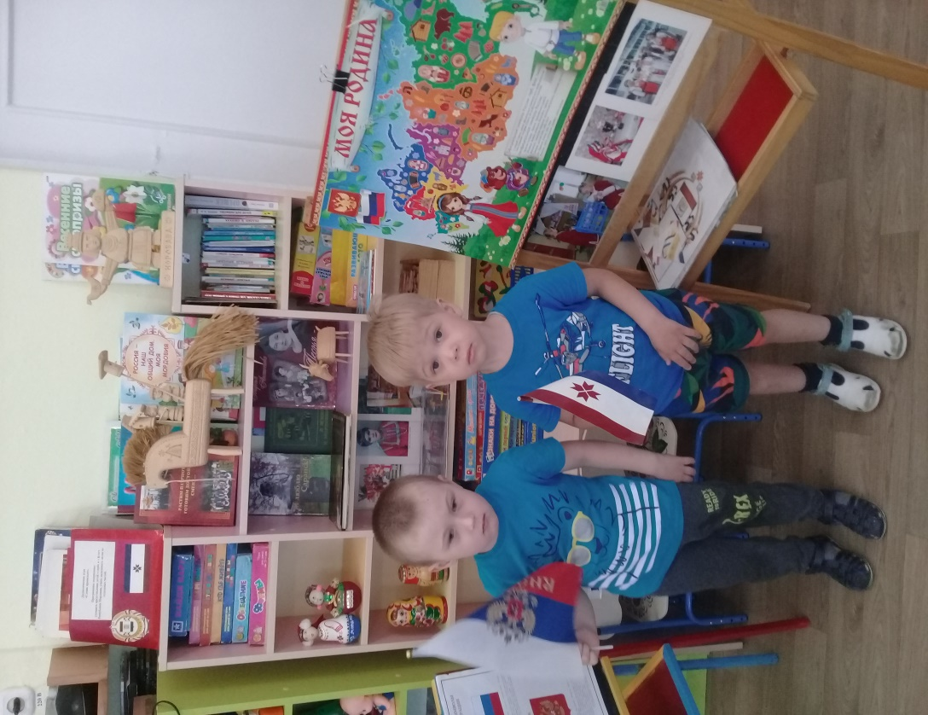
12 июня - День России

Slide 11
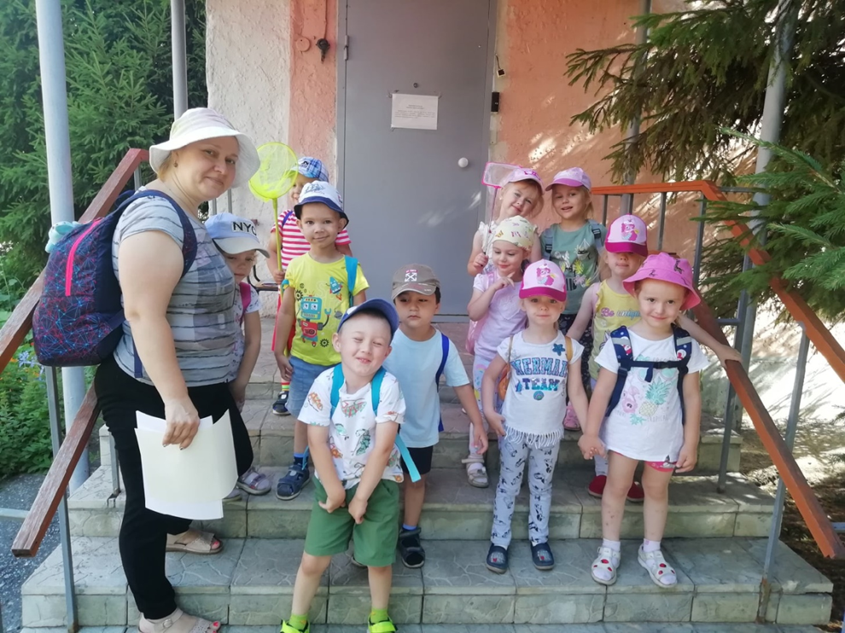
Туристический поход по территории ДОУ

Slide 12
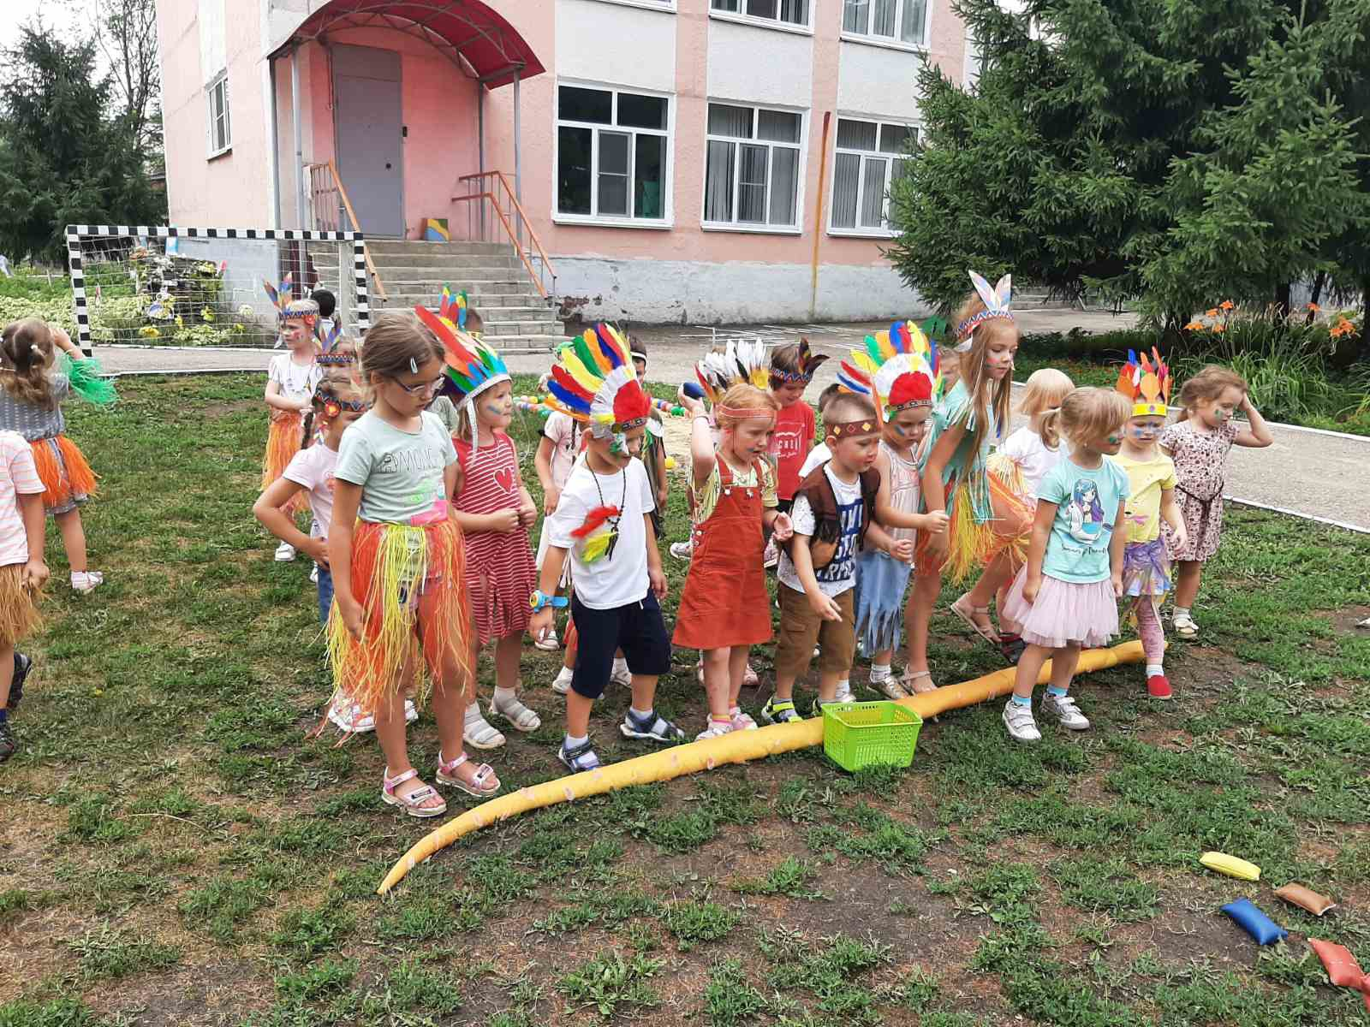
День индейцев

Slide 13
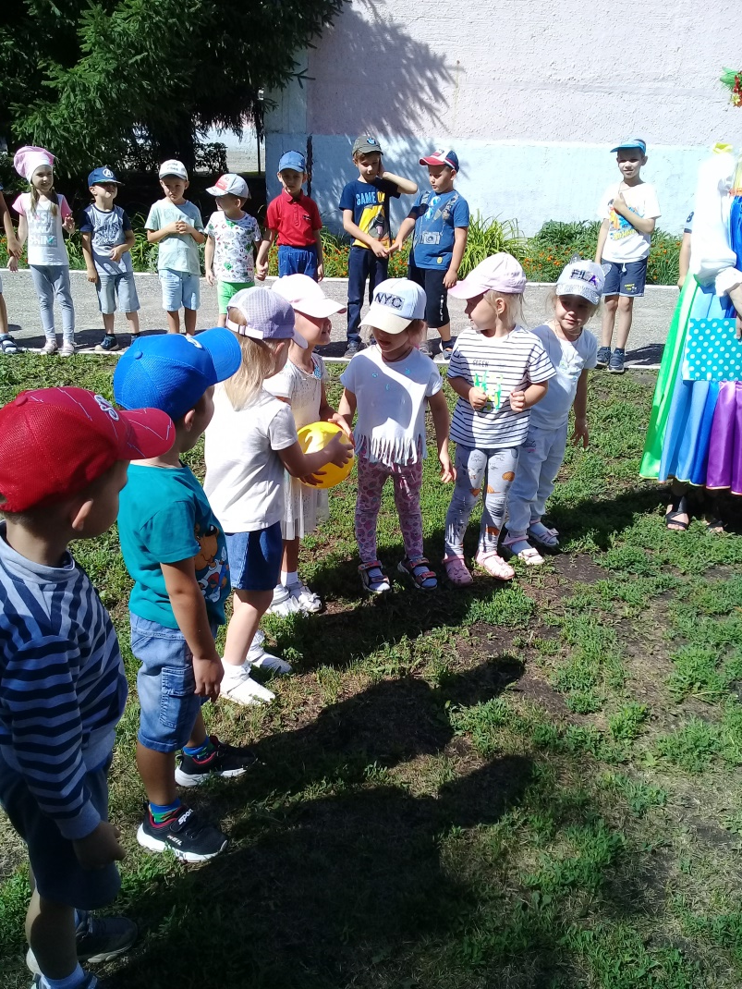
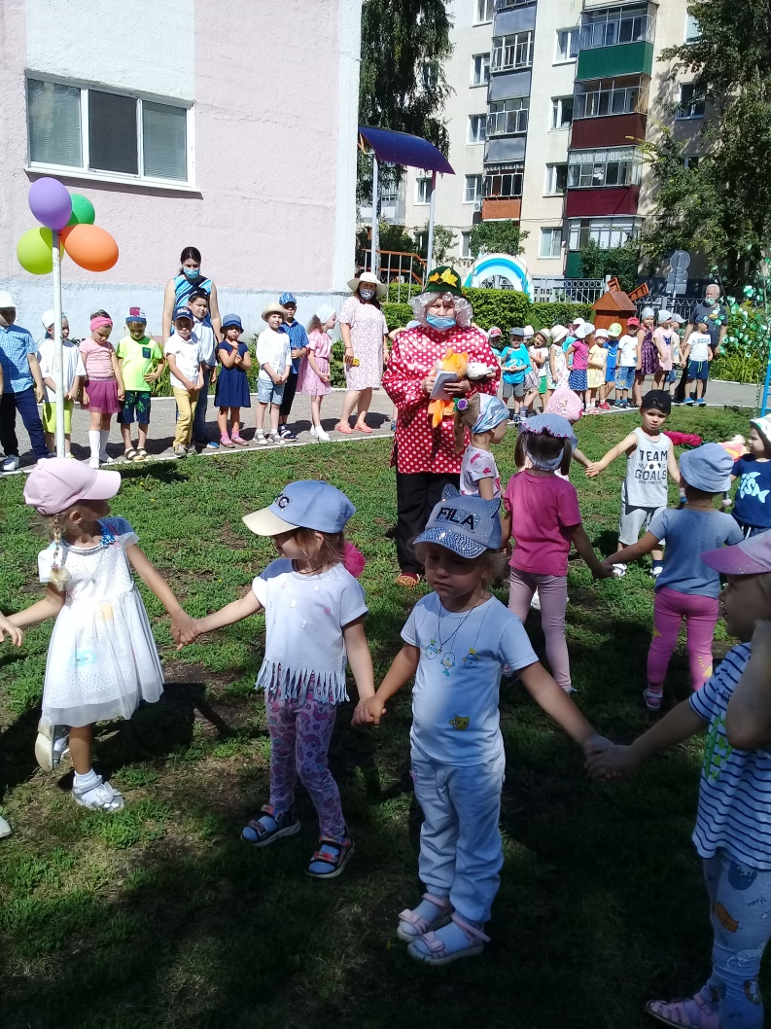
Путешествие в лето

Slide 14
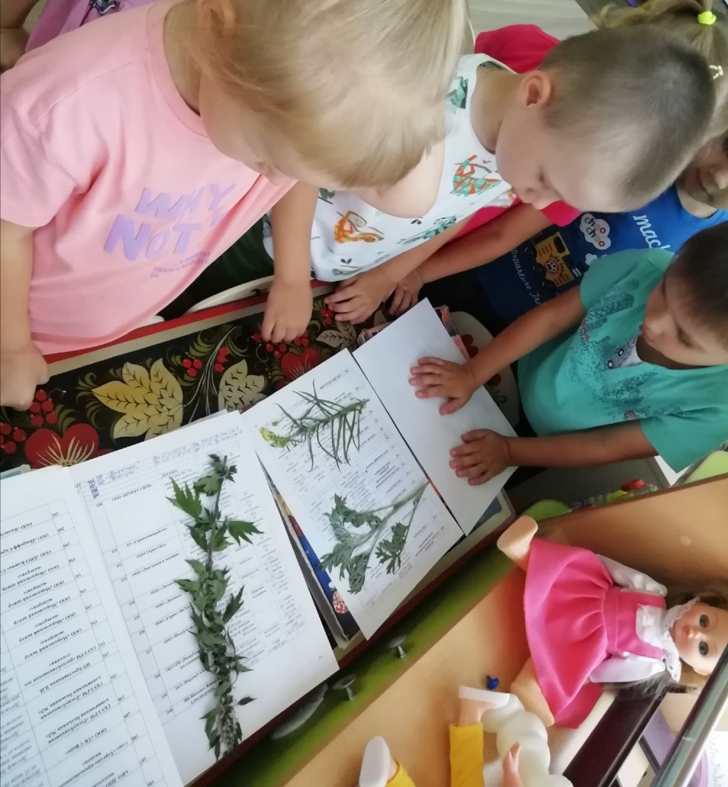
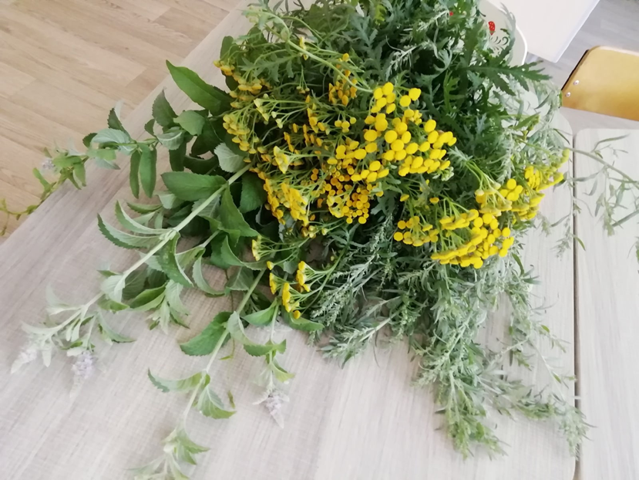
Собирали лекарственные травы
И сушили их

Slide 15
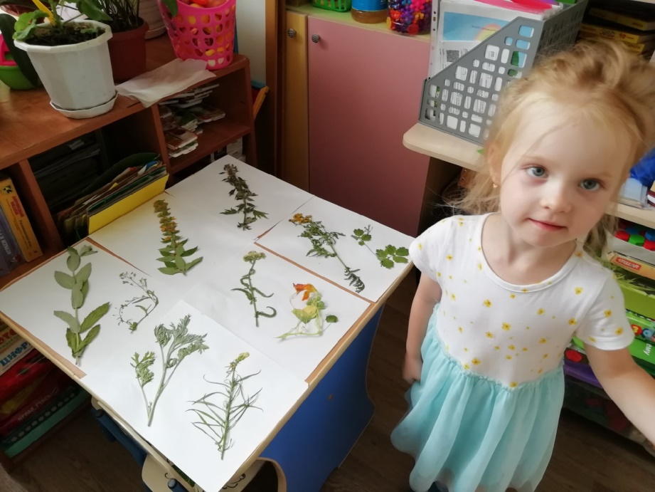
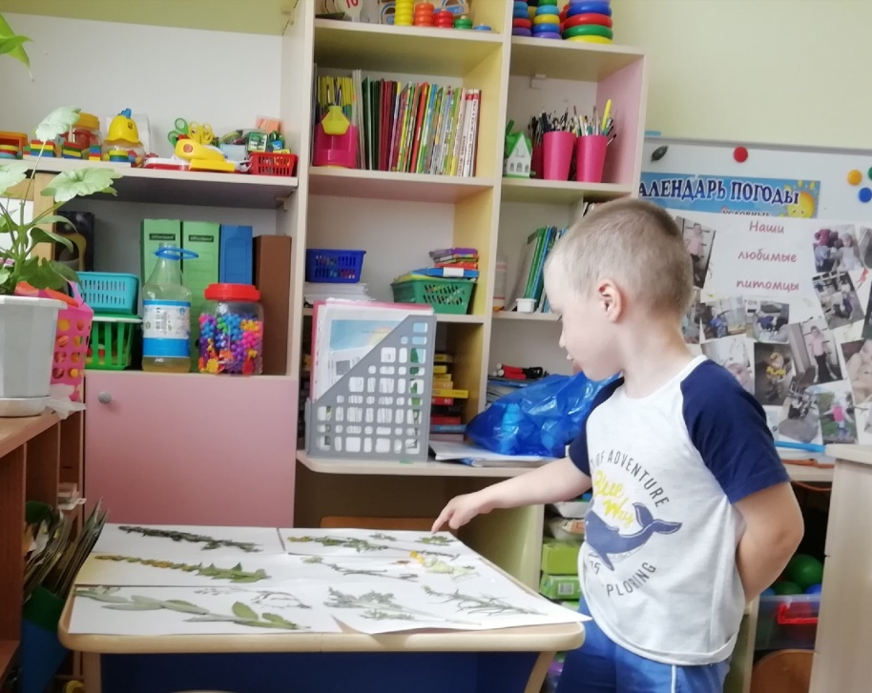
Учились различать лекарственные растения, называть некоторые из них

Slide 16
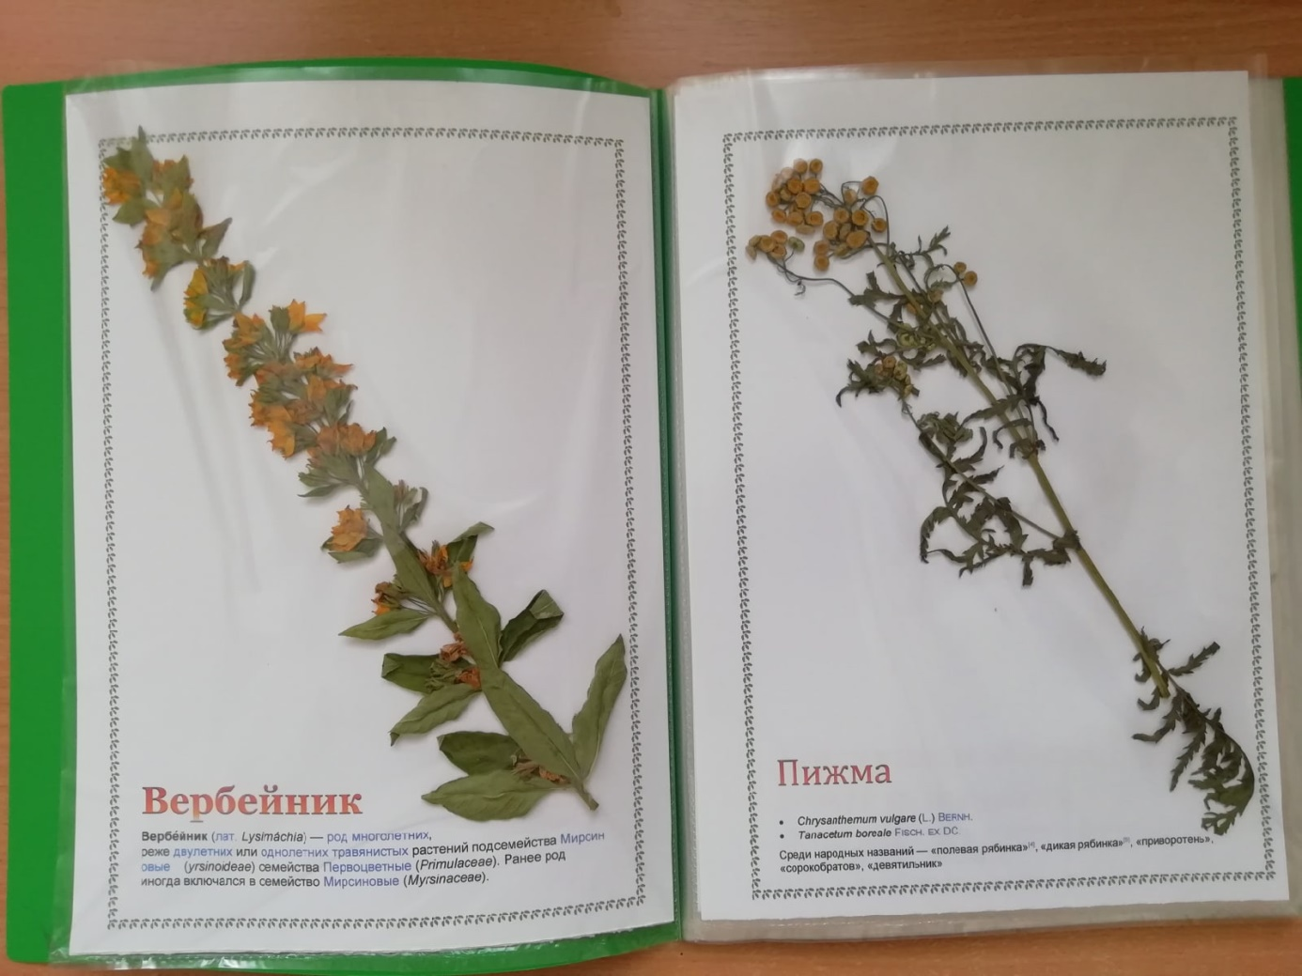
Пополнили гербарий

Slide 17
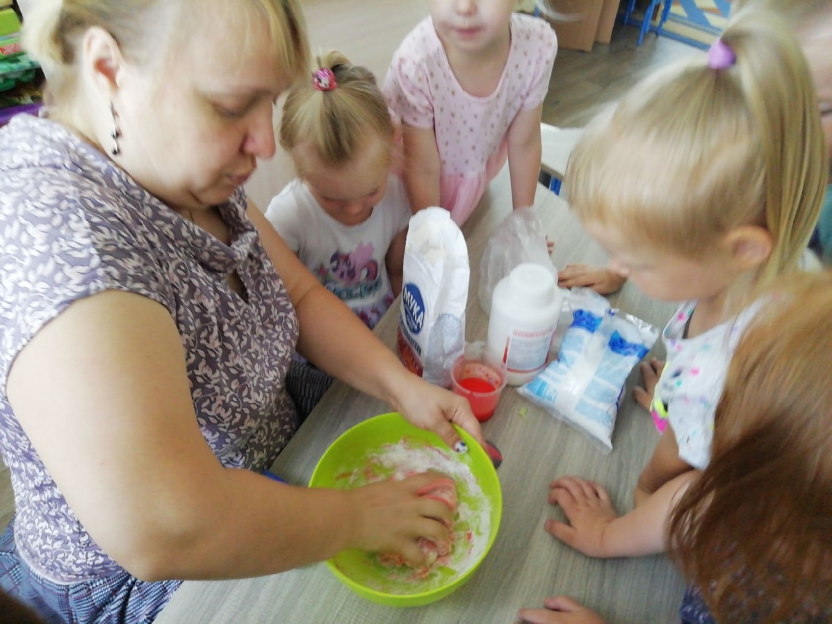
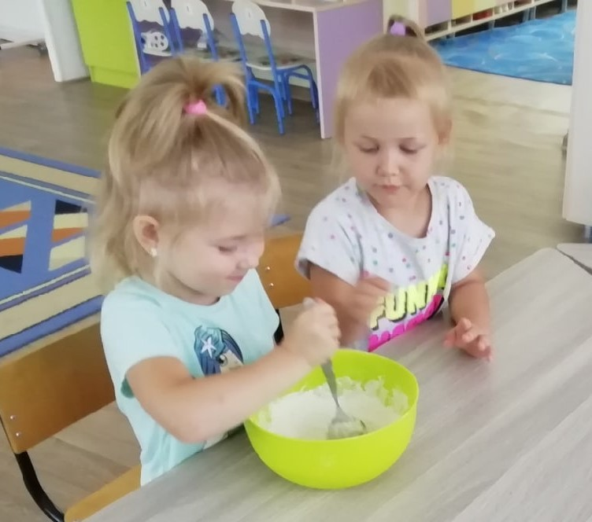
В самые жаркие дни делали тесто

Slide 18
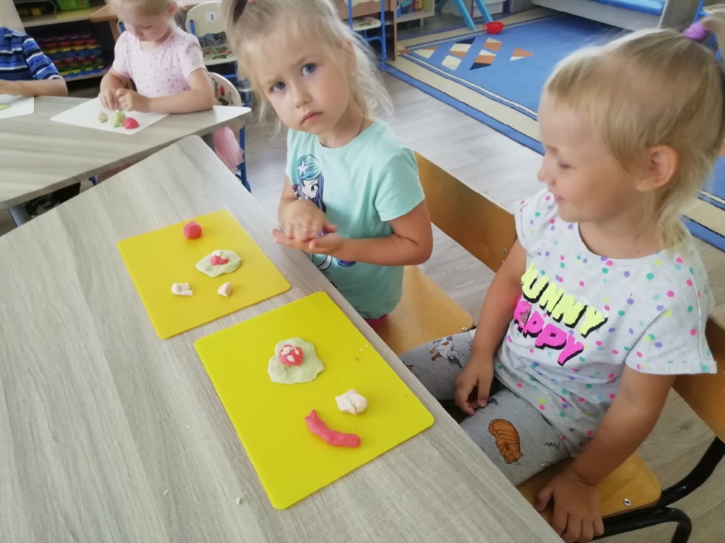
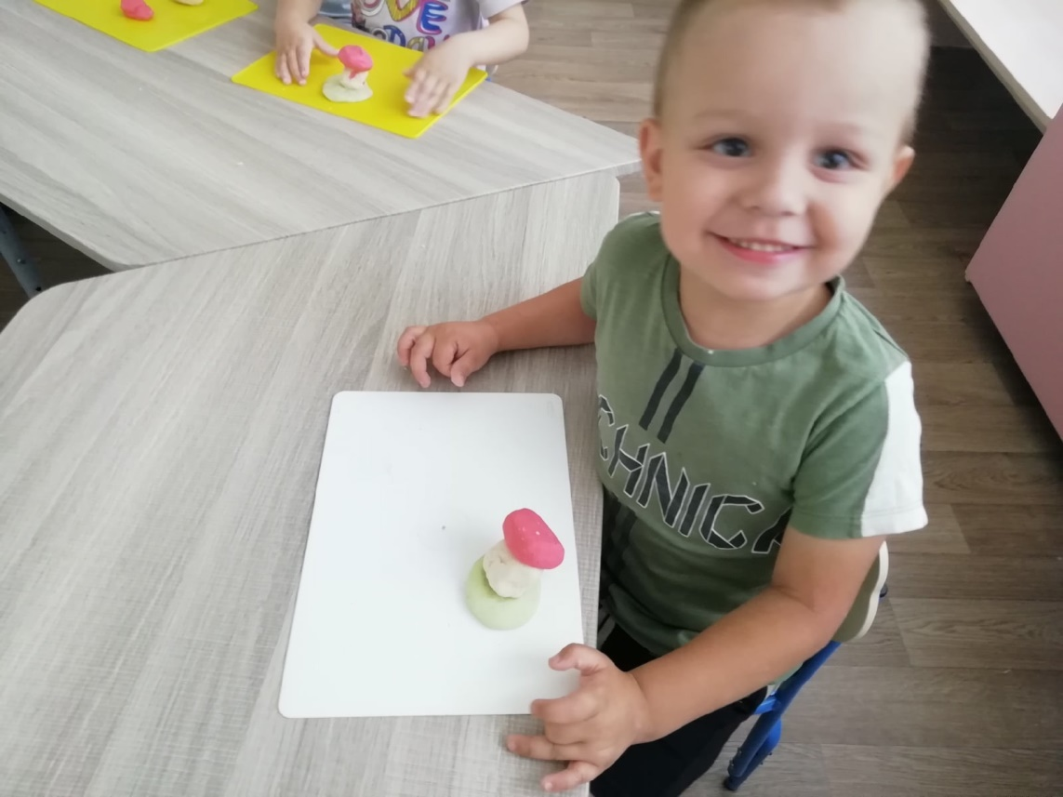
А потом лепили из него грибы

Slide 19
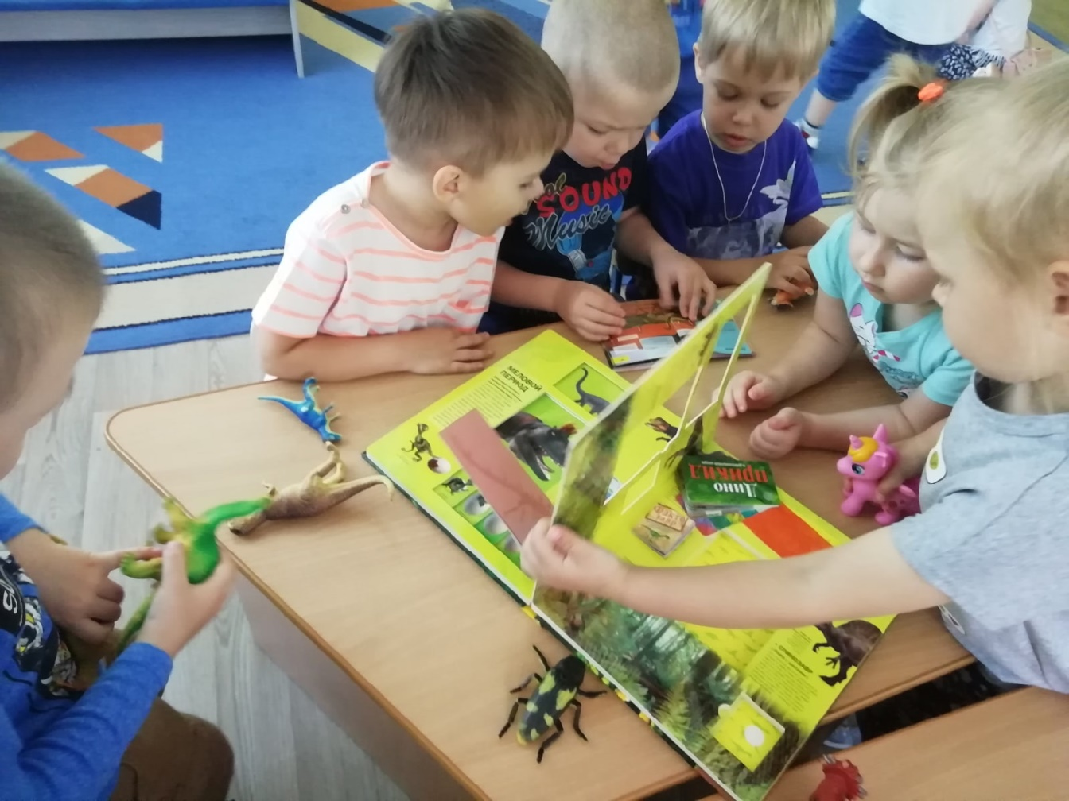
Детям были интересны динозавры и мы читали книги о динозаврах, знакомились с их видами

Slide 20
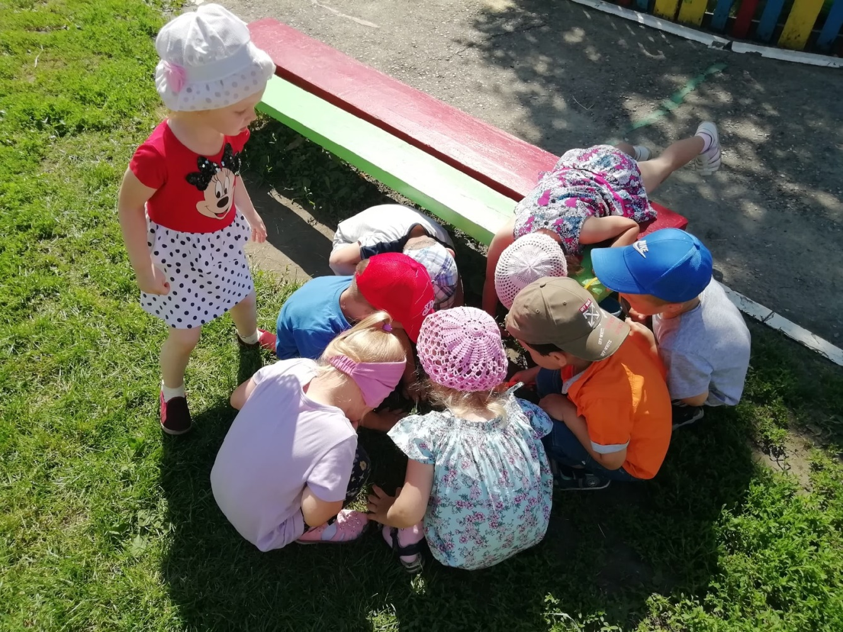
Наблюдали за муравьями

Slide 21
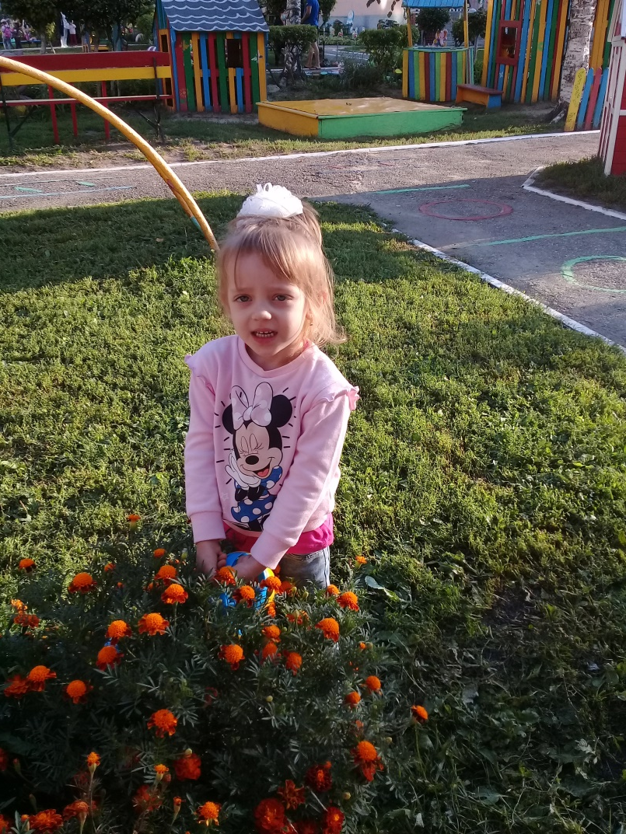
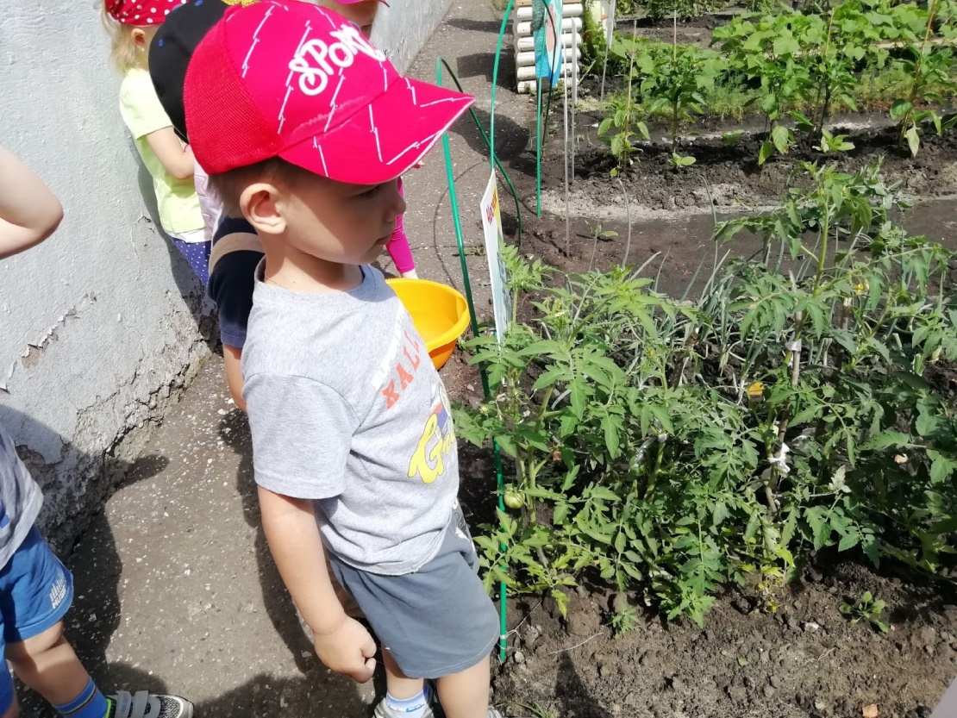
Наблюдали за огородом и клумбой

Slide 22
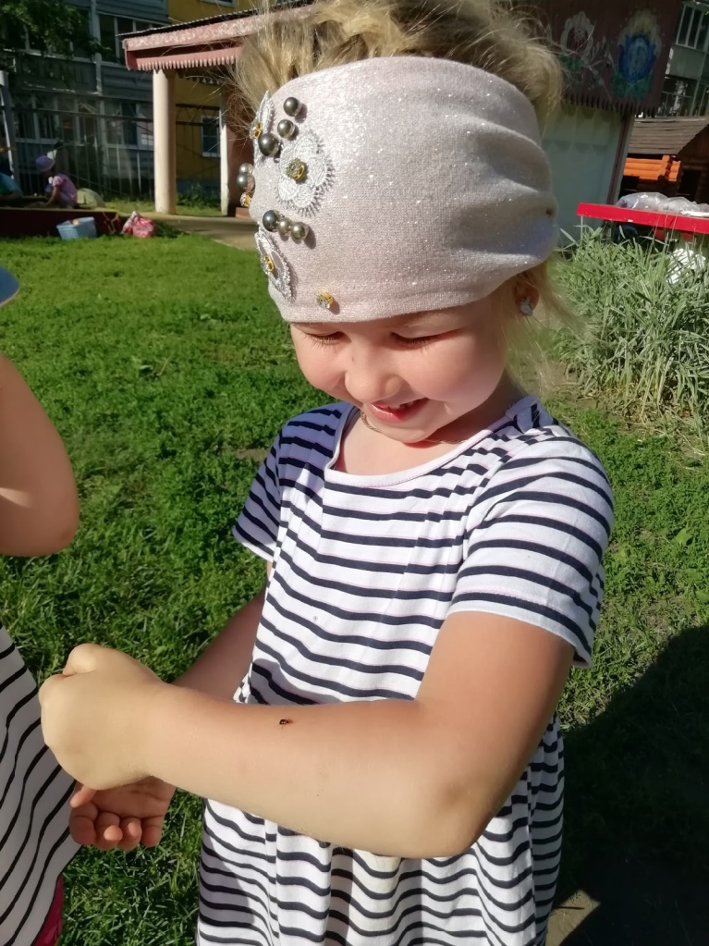
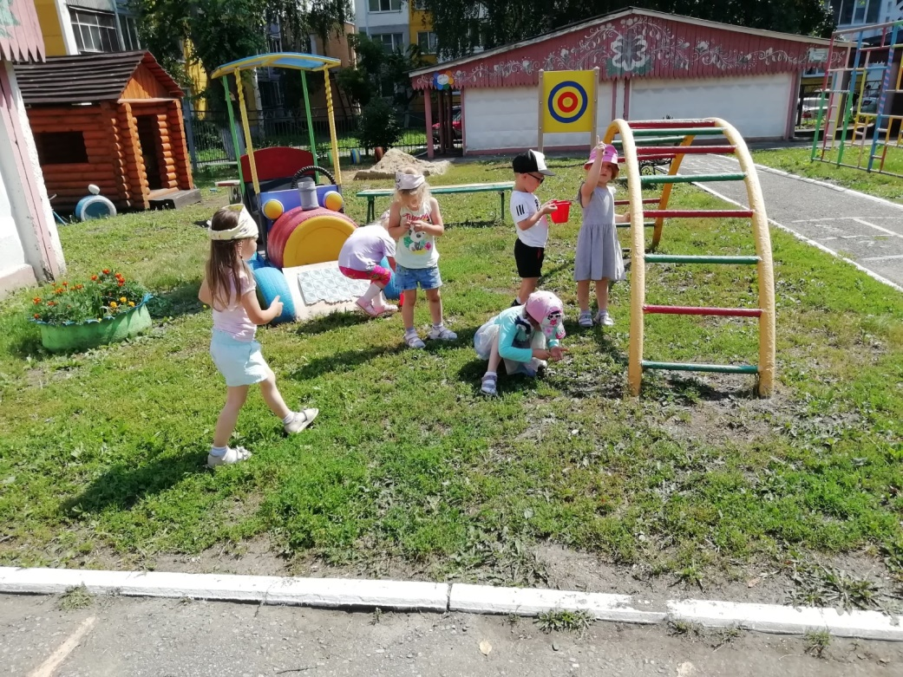
Учились быть добрыми по отношению к братьям нашим меньшим

Slide 23
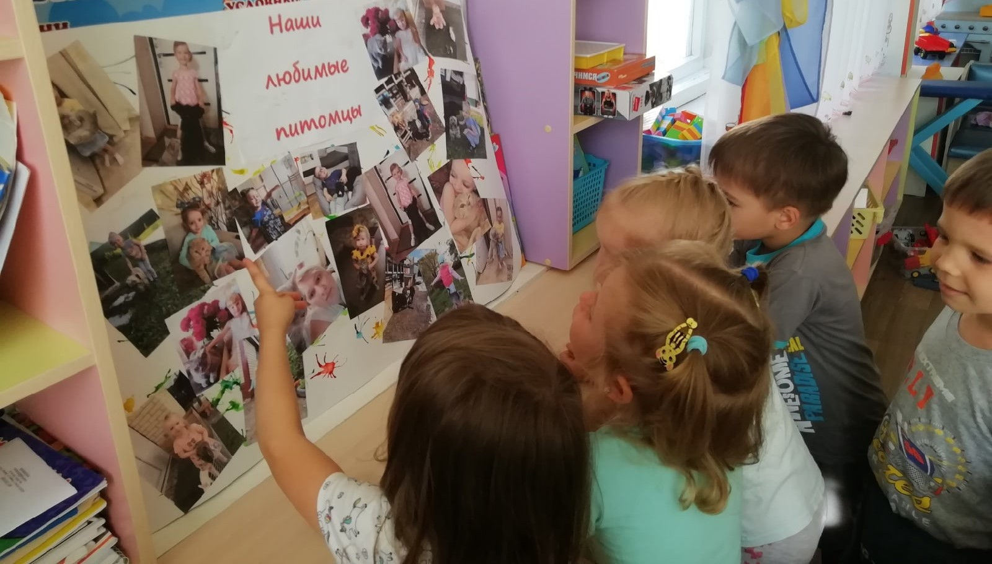
Знакомились с домашними любимцами друзей

Slide 24
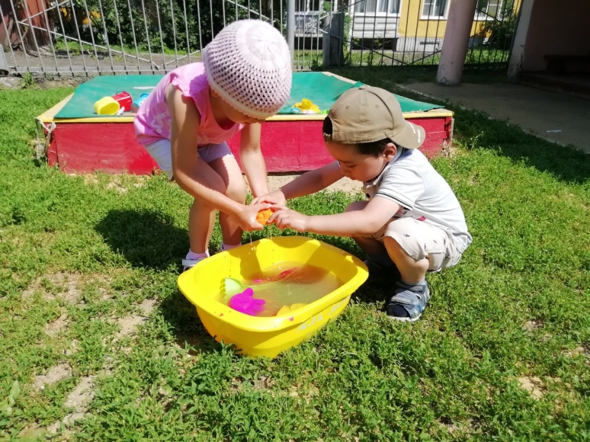
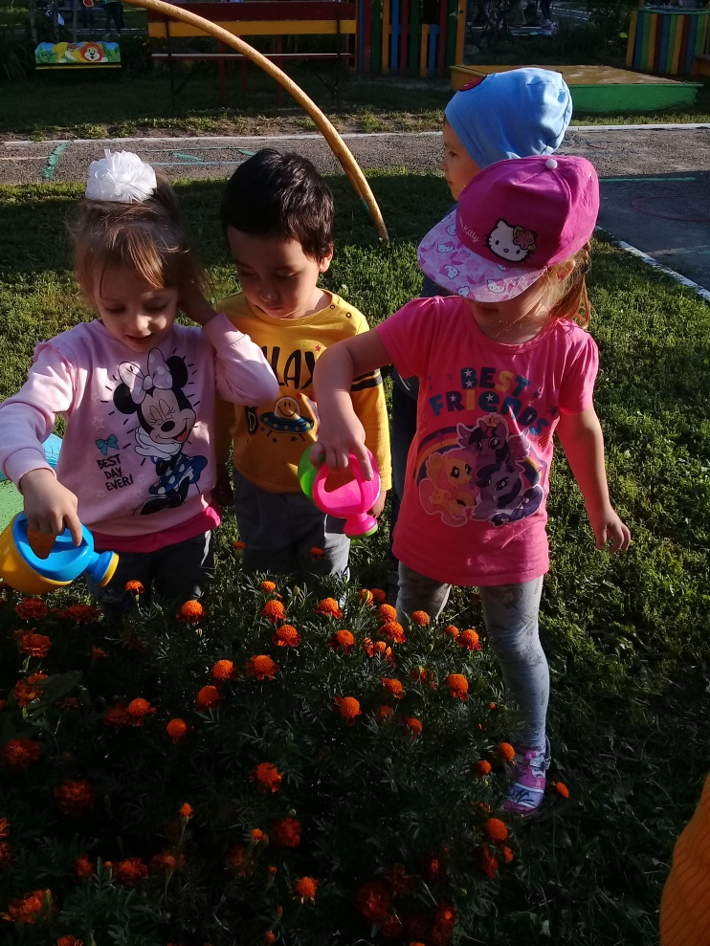
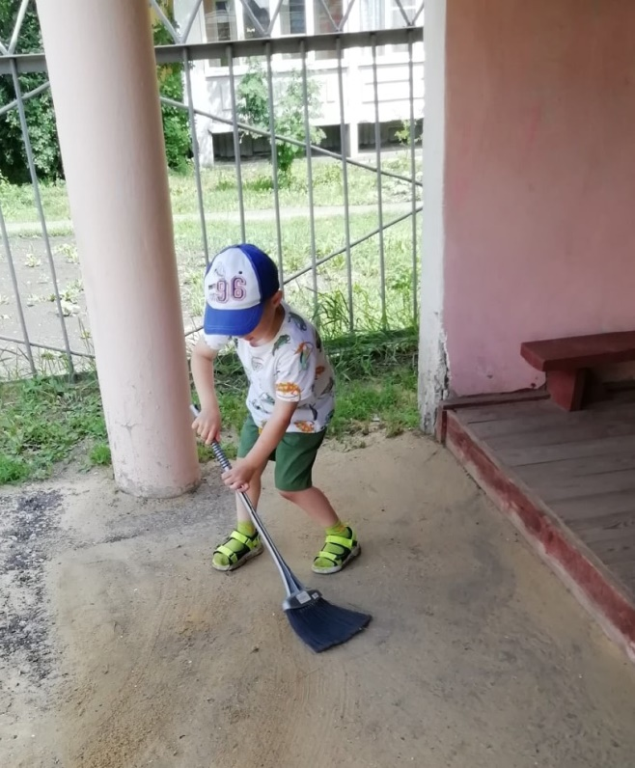
Помогали взрослым

Slide 25
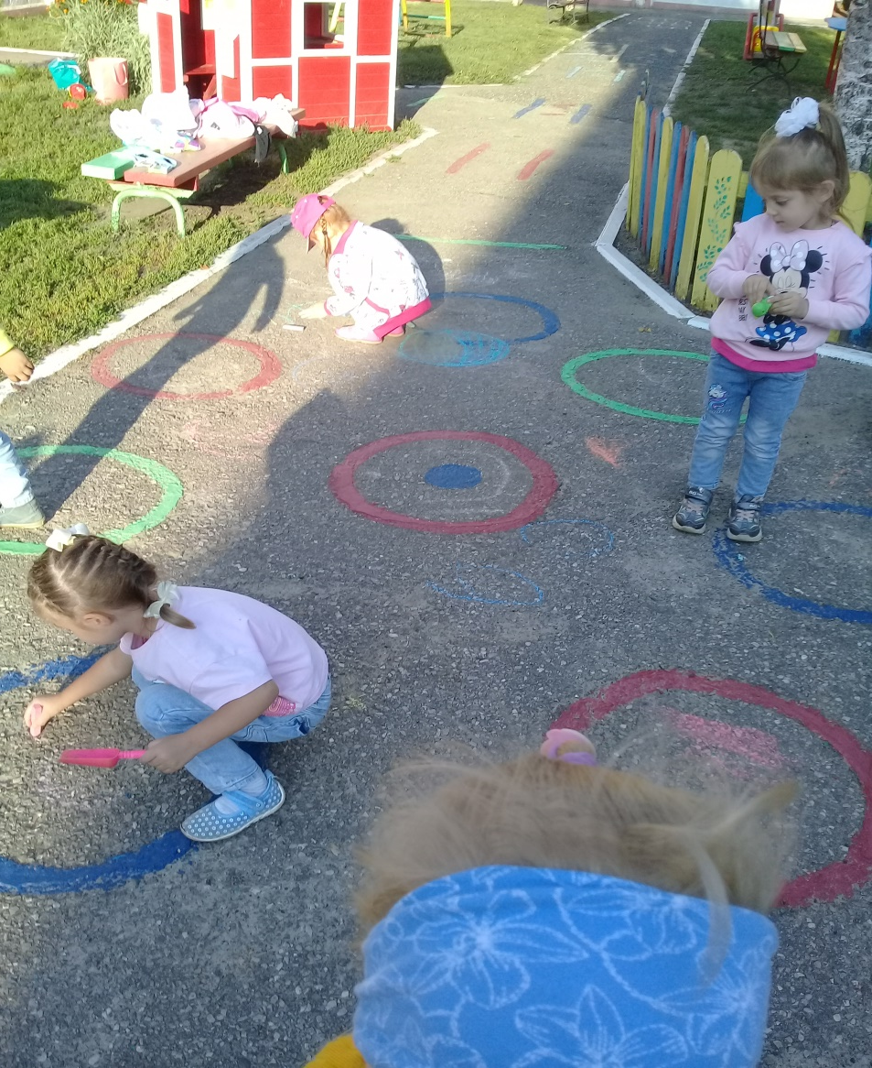
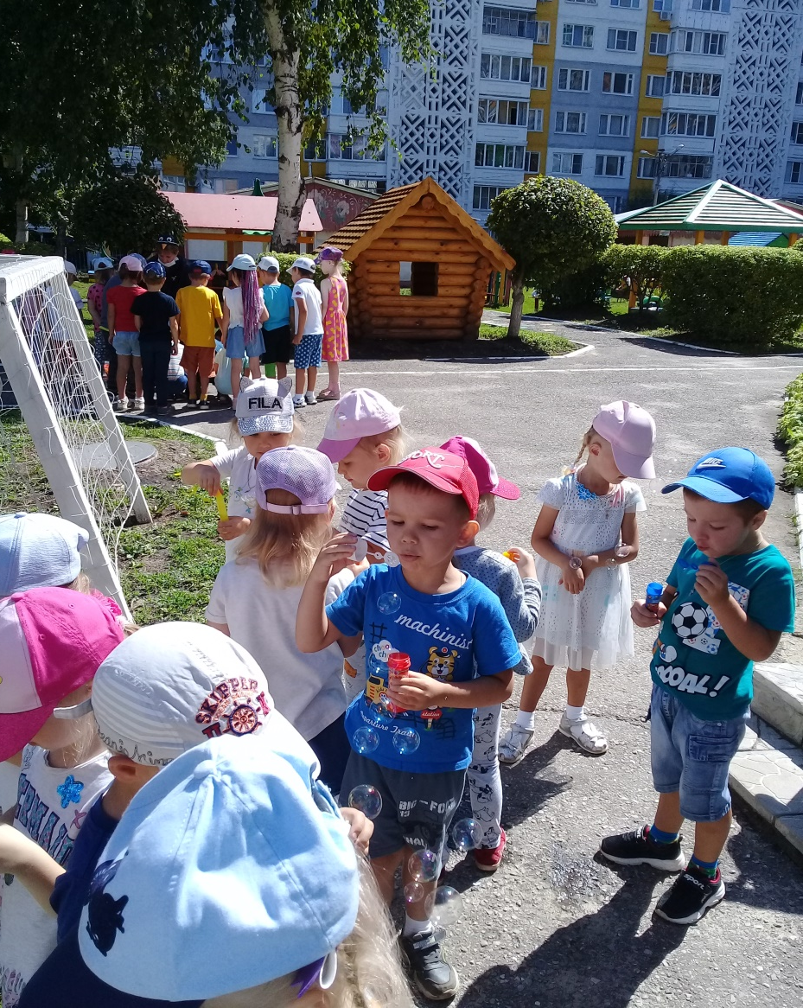
Рисование мелом на асфальте и пускали мыльные пузыри

Slide 26
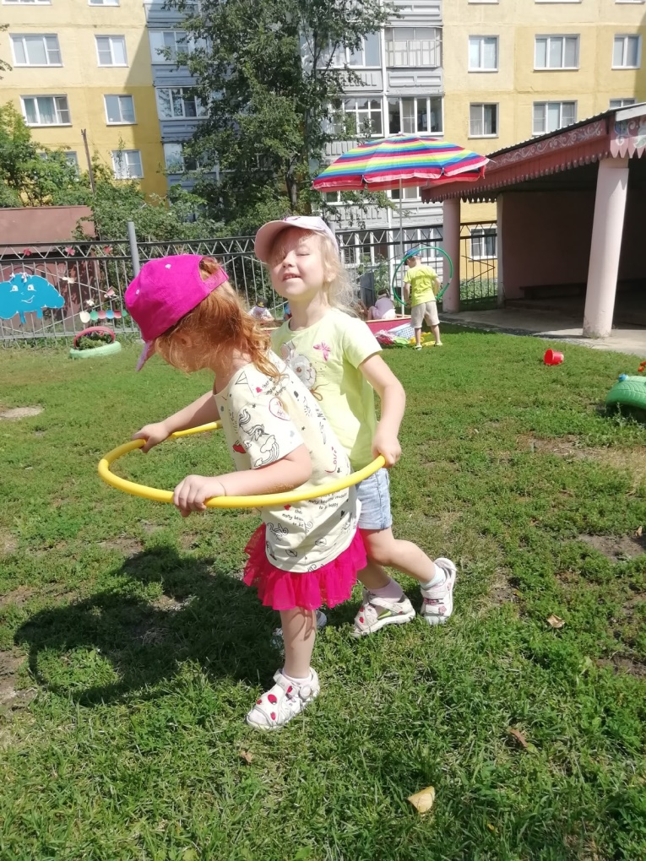
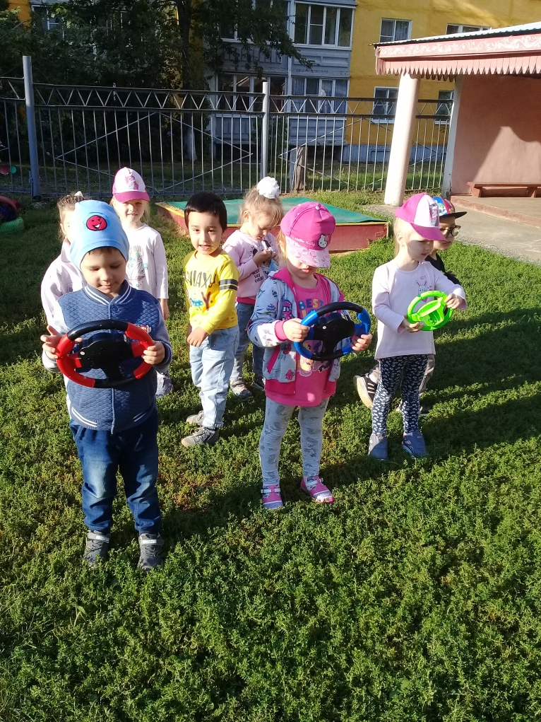
И, конечно, играли в подвижные игры

Slide 27
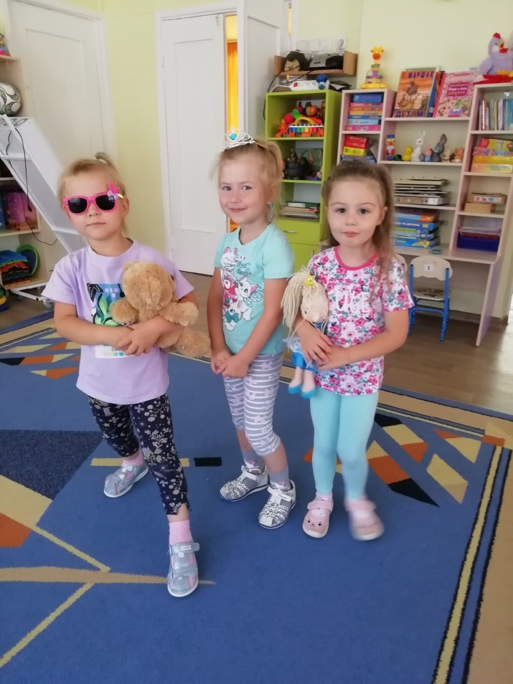
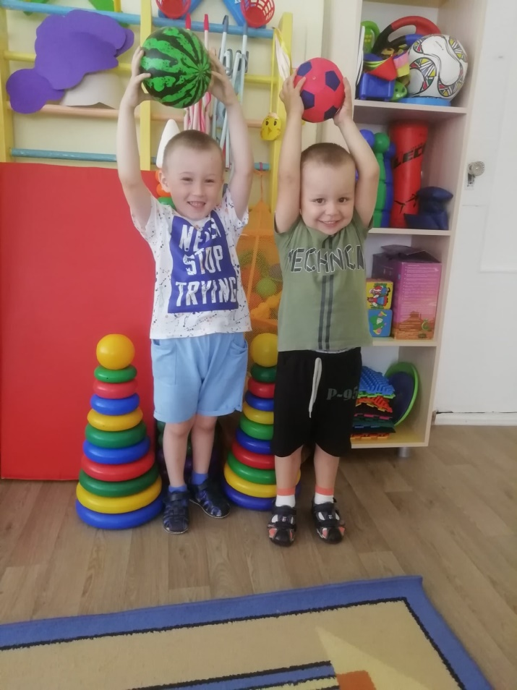
А так же были принцессами и спортсменами

Slide 28
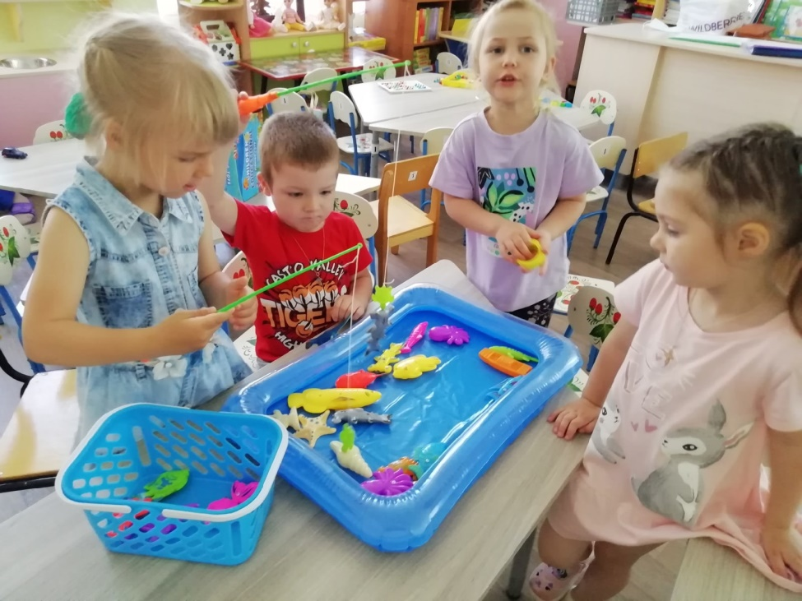
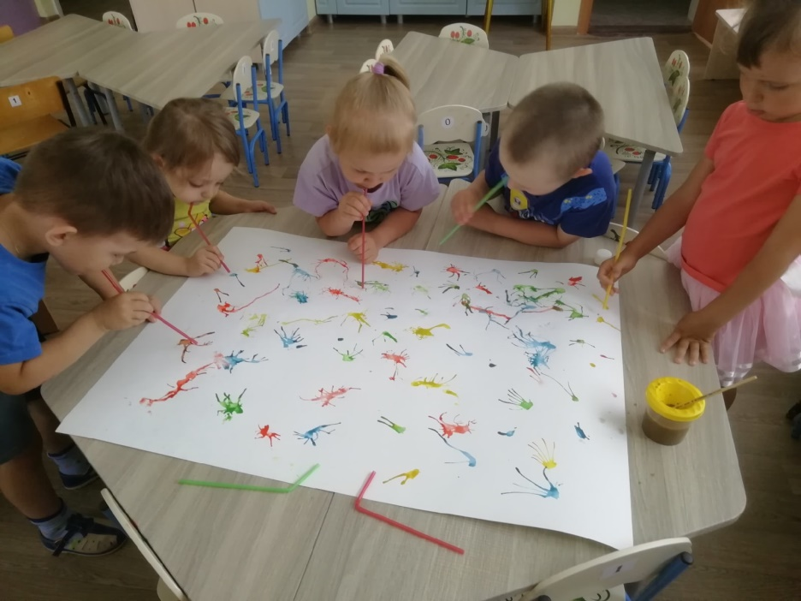
Художниками, рыбаками, туристами, скульпторами и многое другое

Slide 29
Все запланированные мероприятия были выполнены. За лето дети отдохнули и подросли.

Slide 30
С родителями были проведены беседы : «Как одевать ребенка в летний период», «Запасная одежда и головной убор летом», «Какая должна быть обувь в детском саду летом».
За период летней – оздоровительной работы для родителей были организованы консультации «Одежда детей в летний период», «Значения речевого общения взрослых с ребенком дома», «Как провести выходной с ребенком», «Наблюдения с детьми в природе летом дома», «Как сделать утро добрым» «Безопасность детей на дорогах», «Об укусах насекомых», «Ядовитые грибы», «Безопасность на воде», «Как избежать солнечного удара», «О летнем отдыхе детей», а так же на темы безопасного летнего отдыха детей «Если ребенка ужалила пчела», «Как избежать пищевых отравлений и кишечных инфекций», «Как уберечь ребенка от опасности в быту», «Режим - главное условие здоровья малышей».
Так же родители помогали с изготовлением костюмов и атрибутов к праздникам и развлечениям.

Slide 31
Спасибо
за внимание!

